Slide 1



Sistema de recomendação para clientes de vídeo locadoras baseado em redes SOM
Anderson Berg
Orientador: Prof. Fernando Buarque

Slide 2
Sobrecarga
e
Diversidade
Notes:
Os sistemas computacionais proporcionaram formas de criar e transmitir um grande volume de informação mais facilmente. Apesar de seus benefícios a facilidade na produção e troca de informação leva a um problema conhecido como sobrecarga de informação. Sistemas de recomendação atacam o problema da sobrecarga no sentido da busca por informação. Devido ao crescimento da internet e do avanço dos paradigmas de segurança, o mercado tradicional que conhecemos está migrando para um modelo de negócios virtual. Diversas lojas disponibilizam seus produtos para venda online, muitas delas possuem apenas a loja virtual. Pelo fato de não haver limitação de espaço físico para expor os produtos, a diversidade de produtos disponíveis ao cliente é sensivelmente superior. Encontrar um produto que realmente interesse é um trabalho difícil e entediante. Para minimizar o problema da sobrecarga de informação de produtos, as lojas virtuais lançam mão de ferramentas que auxiliem o cliente a encontrar aquilo que procura e satisfazer suas necessidades. Uma dessas ferramentas são os sistemas de recomendação.

Slide 3
Motivação
Carência de ferramentas de recomendação em ambientes de vídeo locadoras
A busca por recomendações é comum
É preciso conhecer o perfil do cliente para fazer boas recomendações

Slide 4
Objetivo
Auxiliar clientes de vídeo locadoras
Prova de conceito de sistema de recomendação utilizando redes SOM
Notes:
O problema da sobrecarga ocorre também em vídeo locadoras, hoje, muitas delas, seguindo o padrão do comércio eletrônico, disponibilizam locações através da internet, fazendo entregas em domicílio.
Encontrar um bom filme para assistir não é uma tarefa fácil. O cliente quer fazer uma boa escolha para que não se arrependa e desperdice dinheiro em algo que não lhe agrada. Para dar suporte às suas decisões, o cliente geralmente pede opinião de outras pessoas, amigos, familiares, e mesmo dos funcionários do estabelecimento. Conhecer o perfil de um cliente, saber realmente qual filme irá agradá-lo não é uma tarefa trivial.
O principal objetivo deste trabalho é trazer os benefícios dos sistemas de recomendação para o ambiente das vídeo locadoras. De forma a ser um apoio no processo de locação de novos filmes.

Slide 5
Objetivos
Auxiliar o cliente na escolha do título a ser locado
Formar um mapa com títulos do histórico de locações agrupando-os de acordo com a similaridade entre eles

Slide 6
Conceitos Fundamentais
Sistemas de recomendação
Redes SOM

Slide 7
Sistemas de recomendação
Sobrecarga de informação
Filtrar ou recuperar informação
Comércio eletrônico
Marketing direto

Slide 8
Técnicas de filtragem
Baseada em conteúdo
Colaborativa
Híbrida

Slide 9
Filtragem baseada em conteúdo
Raízes no processo de recuperação de informação
Baseada no perfil do usuário previamente construído
O perfil é conhecido através do conteúdo dos itens investigados

Slide 10
Filtragem baseada em conteúdo
Vantagens:
Não são necessárias qualificações
Se baseia apenas no conteúdo de itens, portanto não se restringe a itens já avaliados

Slide 11
Filtragem baseada em conteúdo
Desvantagens:
Só avalia textos, não sendo possível avaliar qualidade do texto ou de autores dos textos
Superespecialização

Slide 12
Filtragem colaborativa
Mais comum
Similaridade entre usuários
Avaliações de itens

Slide 13
Filtragem colaborativa
Vantagens:
É possível avaliar qualidade de textos
Melhor qualidade de recomendações

Slide 14
Filtragem colaborativa
Desvantagens
Problema do novo item: é preciso algum usuário avaliar para este item ser recomendado
Usuários ovelhas-negras, não há usuários semelhantes a estes no sistema

Slide 15
Filtragem híbrida
Associar duas ou mais técnicas
Filtragem baseada em conteúdo e colaborativa são complementares

Slide 16
Mapas auto-organizáveis
Aprendizado não-supervisionado
Primeiramente propostos por Teuvo Kohonen
Formado por uma camada de entrada e uma de saída, geralmente uma grade bidimensional
Redes SOM (Self-organizing maps)

Slide 17
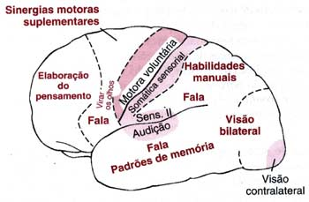
Mapas auto-organizáveis
Inspiração no cérebro de animais mais desenvolvidos
Córtex do cérebro é topologicamente organizado por funções específicas
Feedback lateral

Slide 18
Arquitetura das redes SOM
Grade bidimensional
Formado por neurônios da camada de saída
Cada neurônio possui um conjunto de pesos
Os neurônios funcionam como extratores de características
Aprendizado competitivo
Iteração lateral
Função chapéu mexicano

Slide 19
Treinamento
Competitivo e não-supervisionado
Função de ativação: distância euclidiana
Escolha do vencedor
Região de vizinhança
Atualização de pesos
Função de vizinhança

Slide 20
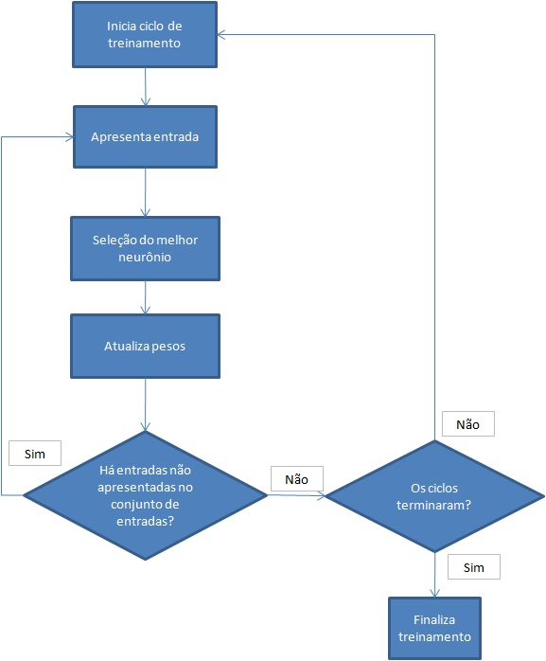
Treinamento

Slide 21
Modelo proposto
Sistema de recomendação para locadoras
Não existe avaliações de usuários
Baseado no histórico de locações
Utiliza redes SOM
Um mapa por cliente

Slide 22
Arquitetura do modelo
Mapa SOM bidimensional
Os neurônios irão representar filmes do histórico do cliente

Slide 23
Funcionamento do modelo
É criado um mapa para cada cliente
O mapa é composto pelos filmes presentes no histórico do cliente
No momento da locação o cliente apresenta um novo filmes à rede
É calculado o neurônio que irá representar esse novo filme e são determinados os filmes com maior similaridade presentes no histórico do cliente

Slide 24
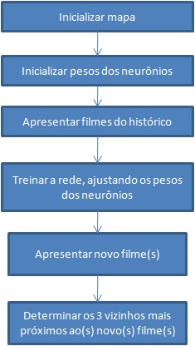
Funcionamento

Slide 25
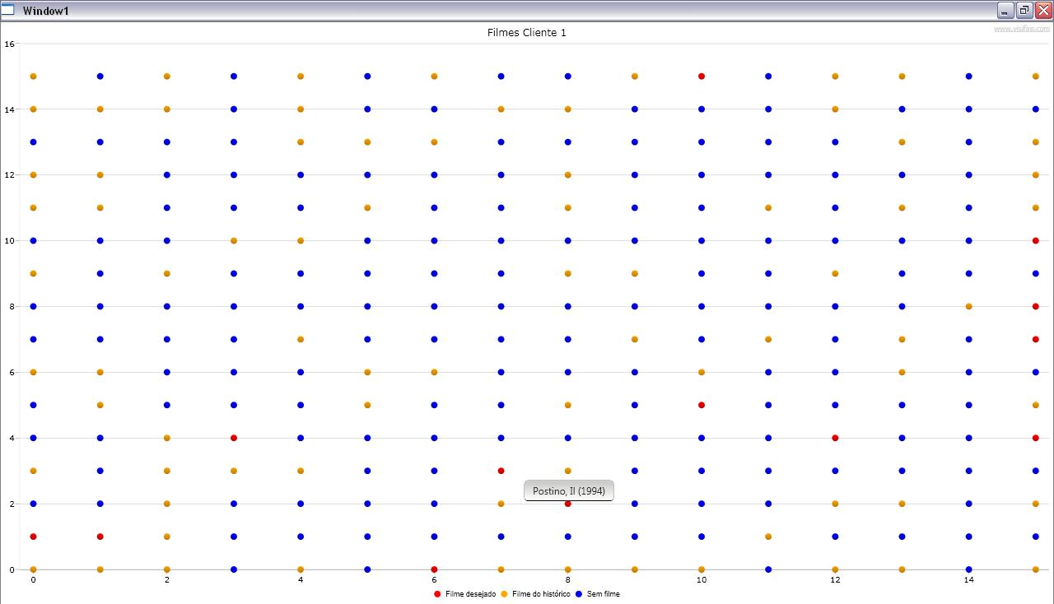

Slide 26
Experimentos
MovieLens Data Set
Cada usuário foi tratado como um cliente da locadora
A base de avaliações foi dividida entre treinamento e teste
A base de treinamento representa os filmes já locados
A base de teste representa os filmes que irão ser locados

Slide 27
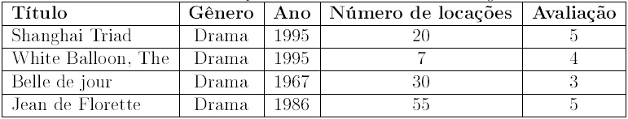
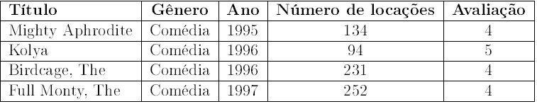
Resultados

Slide 28
Conclusões
Prova de conceito
Vídeo locadoras carecem de sistemas de recomendação
É possível construir um perfil a partir do histórico

Slide 29
Trabalhos futuros
Agregar outros parâmetros para construção do perfil, como atores, diretor, premiações
Interface gráfica para interação com usuário
Armazenamento do mapa
Atualização dinâmica do mapa

Slide 30
Sistema de recomendação para clientes de vídeo locadoras baseado em redes SOM
Anderson Berg
Orientador: Prof. Fernando Buarque

